Slide 1



Приложение для
социализации «GRADLINK»
Руководитель проекта: Зубарев Александр Андреевич
Наставник: Ковалева Татьяна

Slide 2


Актуальность проекта
Мы все знаем, как важно уметь общаться с людьми в нашей повседневной жизни. Навыки эффективного общения необходимы в различных ситуациях и для установления контакта с разными людьми. Умение эффективно общаться позволяет легко устанавливать дружеские отношения с окружающими, повышает наш престиж и популярность среди коллег, друзей и знакомых.
Приложение для
социализации «GRADLINK»
Руководитель проекта: Зубарев Александр Андреевич
Наставник: Ковалева Татьяна

Slide 3
Актуальность проекта
Проблема
Проблема студентов и абитуриентов, не знающих города и не имеющих (или в малом количестве) знакомств в этом городе
По результатам исследования, свыше 80% процентов всех опрошенных это приезжие студенты из других городов, они сталкиваются с такими проблемами как, не знание города (36%), отсутствие знакомых и друзей(37%), Акклиматизация (27%).
Это решение
Приложение позволяет студентам с разными интересами и хобби найти друг друга для общения в рамках вуза.
Мы все знаем, как важно уметь общаться с людьми в нашей повседневной жизни. Навыки эффективного общения необходимы в различных ситуациях и для установления контакта с разными людьми. Умение эффективно общаться позволяет легко устанавливать дружеские отношения с окружающими, повышает наш престиж и популярность среди коллег, друзей и знакомых.

Slide 4

Решение
Специализация на студенческой аудитории: приложение предназначено исключительно для участников вуза, что позволяет студентам находить других людей, находящихся в той же академической среде.
Удобство и простота использования: приложение разработано с учетом потребностей студентов, он может предлагать простой и интуитивно понятный интерфейс, а также легкую систему навигации.
Увеличение социального круга: приложение для знакомств внутри вуза позволяет студентам расширить свой круг общения и встретить новых людей, возможно, из других факультетов или программ.
Активности и мероприятия внутри вуза: приложение может информировать о различных активностях и мероприятиях, проходящих внутри вуза, что помогает студентам находить себе компанию или участвовать в интересующих их мероприятиях.
Эксклюзивные предложения: приложение может также предлагать специальные предложения и скидки от местных заведений и компаний, которые будут интересны студентам.
Поддержка академической карьеры: приложение для знакомств внутри вуза будет предлагать материалы и ресурсы по развитию профессиональных и академических навыков, а также связи с выпускниками, которые могут быть полезными для будущей карьеры студентов.
Проблема
Проблема студентов и абитуриентов, не знающих города и не имеющих (или в малом количестве) знакомств в этом городе
По результатам исследования, свыше 80% процентов всех опрошенных это приезжие студенты из других городов, они сталкиваются с такими проблемами как, не знание города (36%), отсутствие знакомых и друзей(37%), Акклиматизация (27%).
Это решение
Приложение позволяет студентам с разными интересами и хобби найти друг друга для общения в рамках вуза.

Slide 5

Рынок
На сегодняшний день в нашей стране около 4 миллионов студентов, из которых 1,5-2 миллиона это первокурсники, доля иногородних первокурсников составляет 1-1,5 миллиона человек и каждый год количество первокурсников будет меняться, они и будут составлять основную нашу целевую аудиторию.
Компании | Плюсы Минусы
ВКонтакте | Узнаваемый бренд, обширная аудитория, огромное количество «фейковых» аккаунтов, очень много лишней информации
Одноклассники | Узнаваемый бренд, обширная аудитория, огромное количество «фейковых» аккаунтов, очень много лишней информации, устарел для новой клиентской базы
GradLink | Новичок на рынке, отсутствие «фейковых» аккаунтов, реальные не купленные отзывы, полезная информация именно для студента
Решение
Что вы предлагаете, уникальные преимущества и выгоды для
клиента. (ИНФОРГРАФИКА)(На чем будет реализовано)
Специализация на студенческой аудитории: приложение предназначено исключительно для участников вуза, что позволяет студентам находить других людей, находящихся в той же академической среде.
Удобство и простота использования: приложение разработано с учетом потребностей студентов, он может предлагать простой и интуитивно понятный интерфейс, а также легкую систему навигации.
Увеличение социального круга: приложение для знакомств внутри вуза позволяет студентам расширить свой круг общения и встретить новых людей, возможно, из других факультетов или программ.
Активности и мероприятия внутри вуза: приложение может информировать о различных активностях и мероприятиях, проходящих внутри вуза, что помогает студентам находить себе компанию или участвовать в интересующих их мероприятиях.
Эксклюзивные предложения: приложение может также предлагать специальные предложения и скидки от местных заведений и компаний, которые будут интересны студентам.
Поддержка академической карьеры: приложение для знакомств внутри вуза будет предлагать материалы и ресурсы по развитию профессиональных и академических навыков, а также связи с выпускниками, которые могут быть полезными для будущей карьеры студентов.

Slide 6

Бизнес-модель
Реклама – в стандартной версии продукта будет реклама, в платной версии она будет отключена
Подписки (стандартная и pro) – в подписке будет отключена вся реклама, будет неограниченный доступ к чатам, библиотекам, к возможности модерирования,
Рынок
На сегодняшний день в нашей стране около 4 миллионов студентов, из которых 1,5-2 миллиона это первокурсники, доля иногородних первокурсников составляет 1-1,5 миллиона человек и каждый год количество первокурсников будет меняться, они и будут составлять основную нашу целевую аудиторию.
Компании | Плюсы Минусы
ВКонтакте | Узнаваемый бренд, обширная аудитория, огромное количество «фейковых» аккаунтов, очень много лишней информации
Одноклассники | Узнаваемый бренд, обширная аудитория, огромное количество «фейковых» аккаунтов, очень много лишней информации, устарел для новой клиентской базы
GradLink | Новичок на рынке, отсутствие «фейковых» аккаунтов, реальные не купленные отзывы, полезная информация именно для студента

Slide 7
Бизнес-модель
Текущие результаты
Для того, чтобы понять, каким будущие пользователи видят наше приложение, мы предложили им пройти опрос, состоящий из следующих вопросов:
Ваш пол
Ваш возраст
Откуда вы?
С какими проблемами вы столкнулись, когда переехали в Архангельск?
Чем вы увлекаетесь?
Было бы вам интересно приложение для знакомств (поиска друзей) внутри вуза?
Кого бы вы хотели найти в данном приложении?
Какие функции в приложении вы бы хотели видеть?
Готовы бы вы были платить за доступ к pro версии? Например, закрытый чат с вузовскими книгами. До 150р, либо единоразово.
Бизнес-модель – как вы зарабатываете или планируете. (конкретика и визуал)
Реклама – в стандартной версии продукта будет реклама, в платной версии она будет отключена
Подписки (стандартная и pro) – в подписке будет отключена вся реклама, будет неограниченный доступ к чатам, библиотекам, к возможности модерирования,

Slide 8
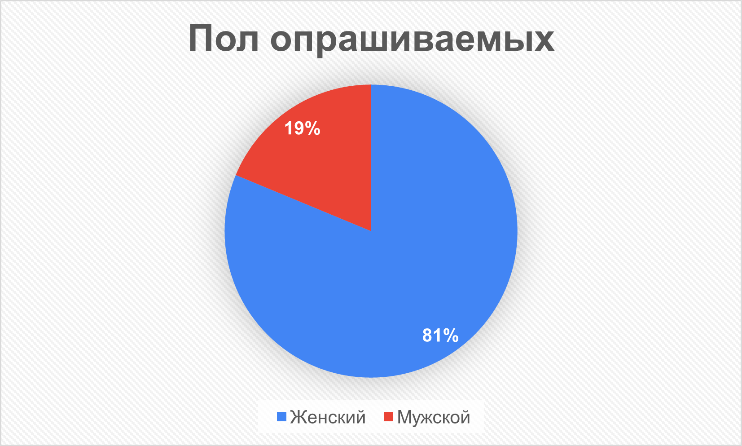
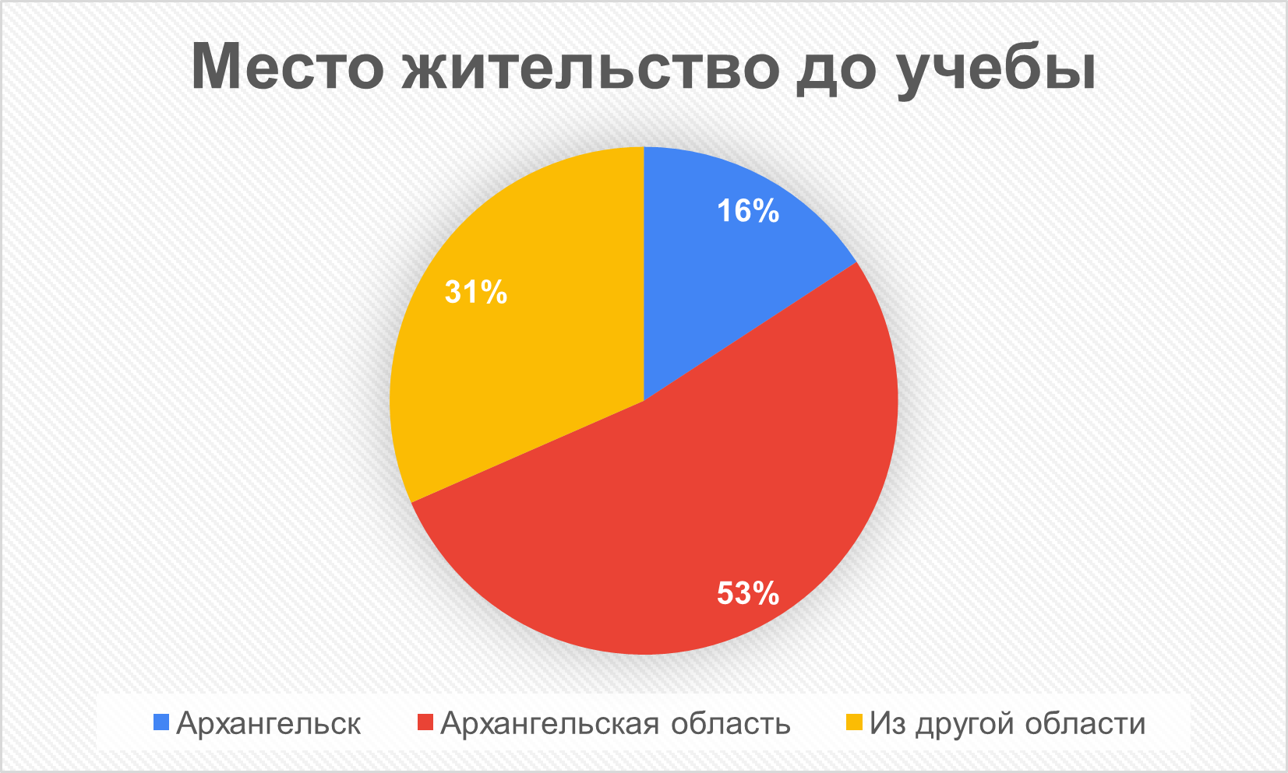
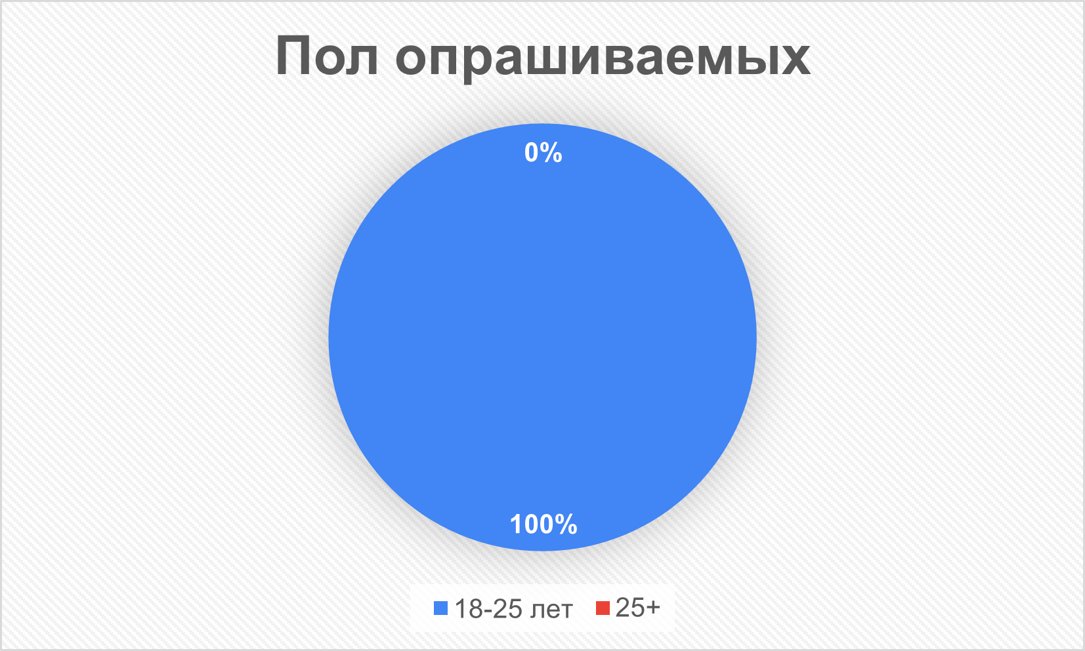
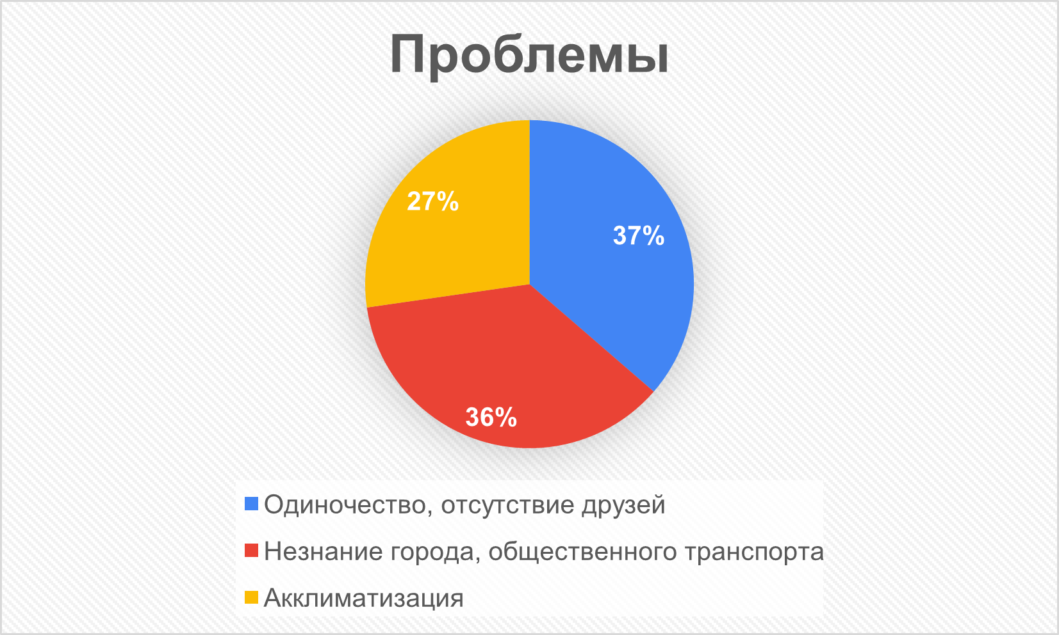
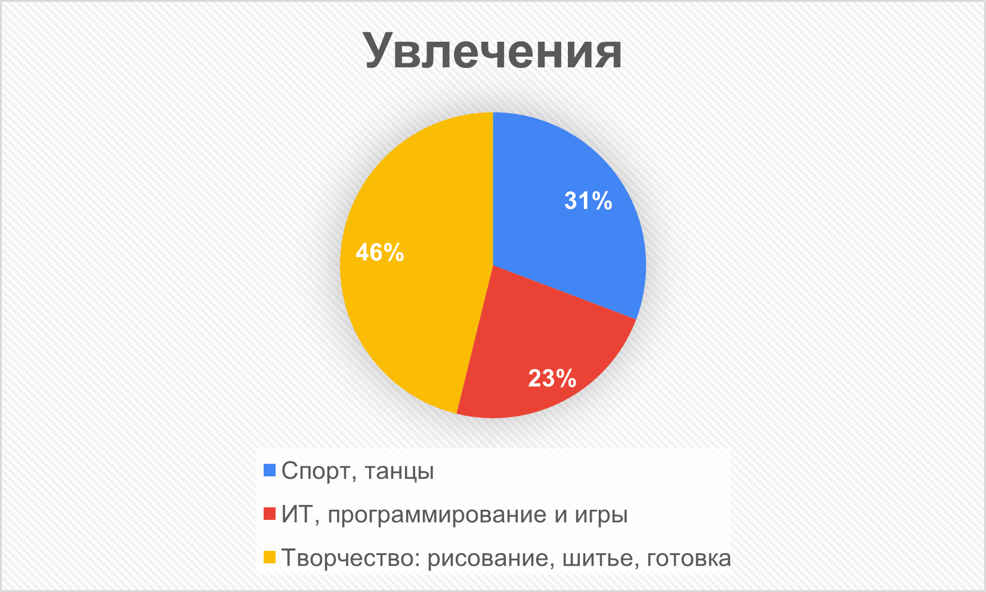
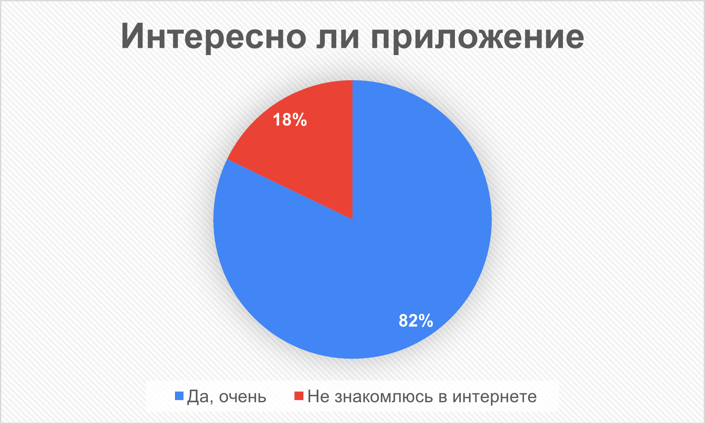
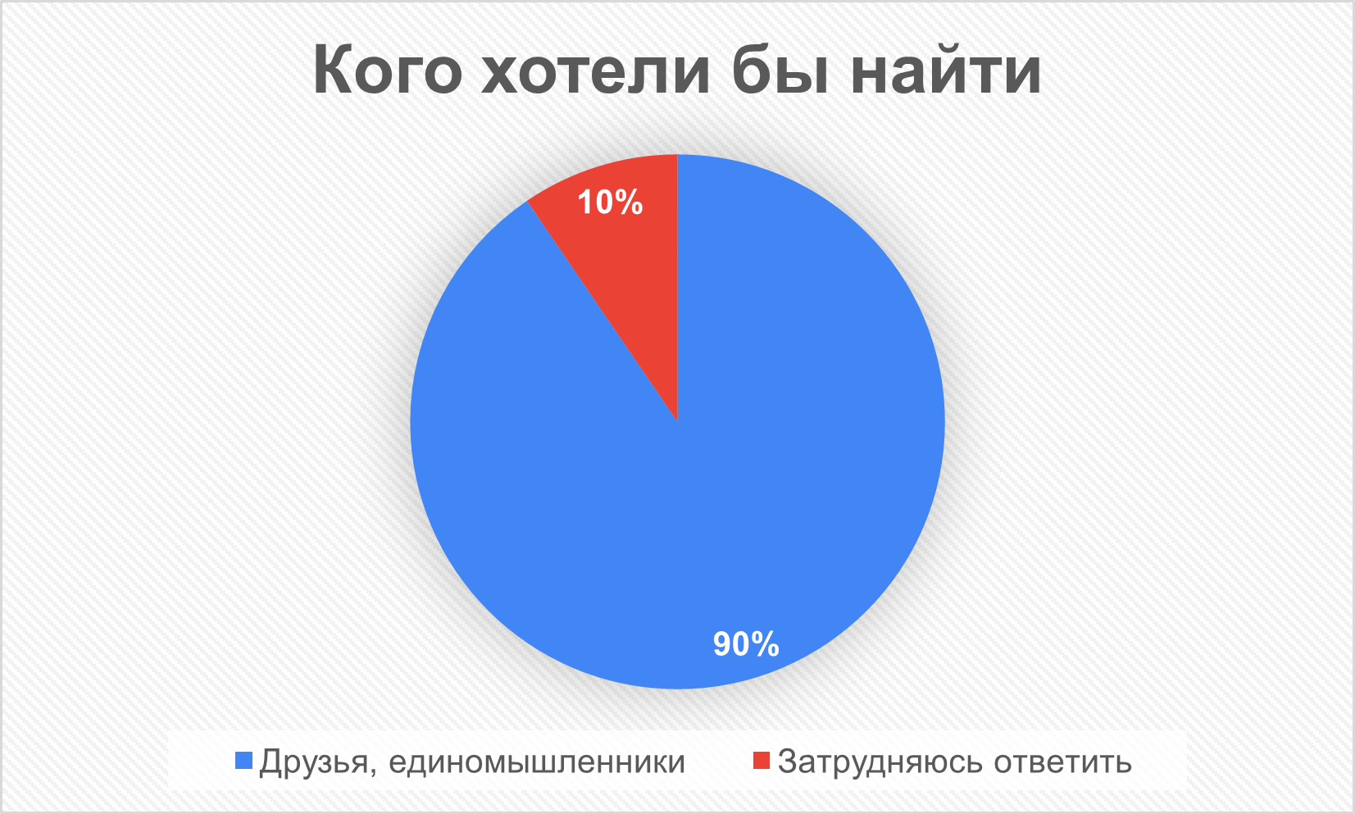
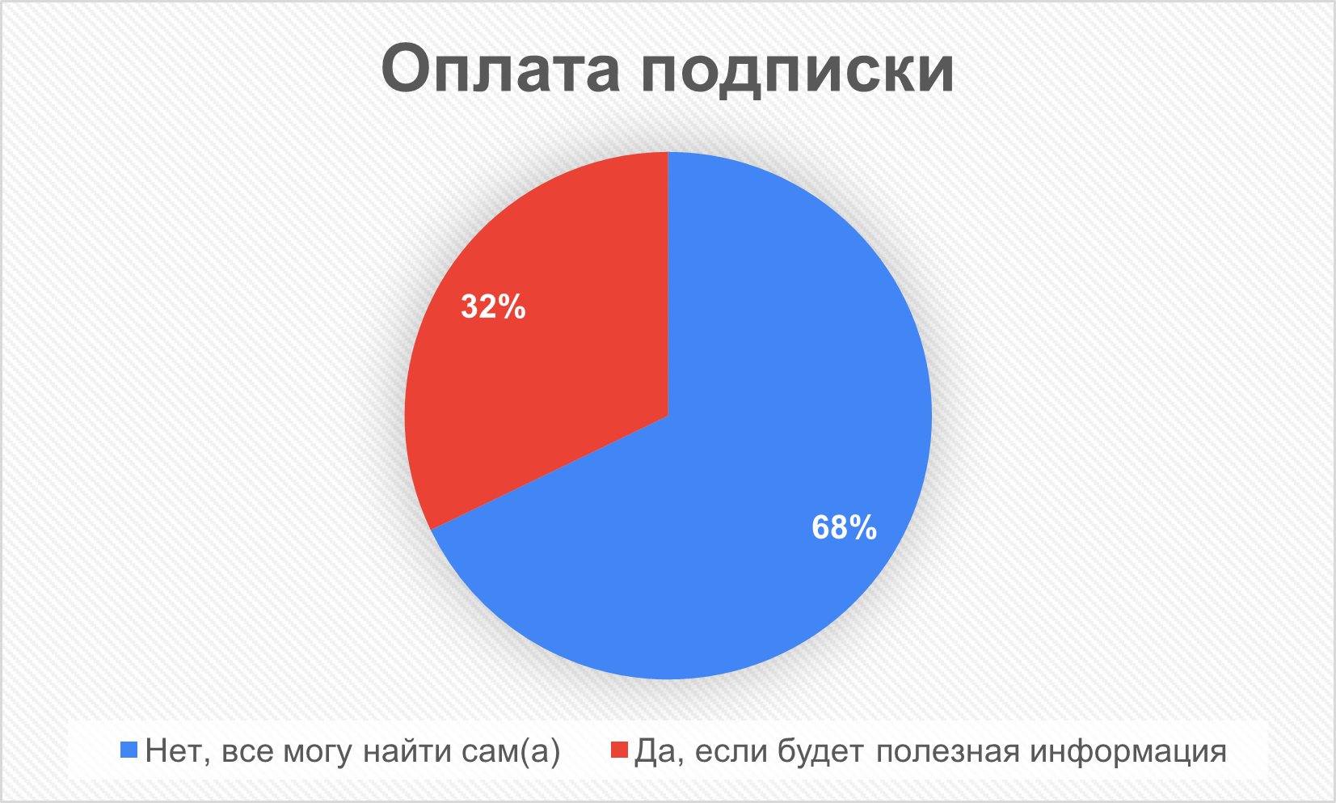
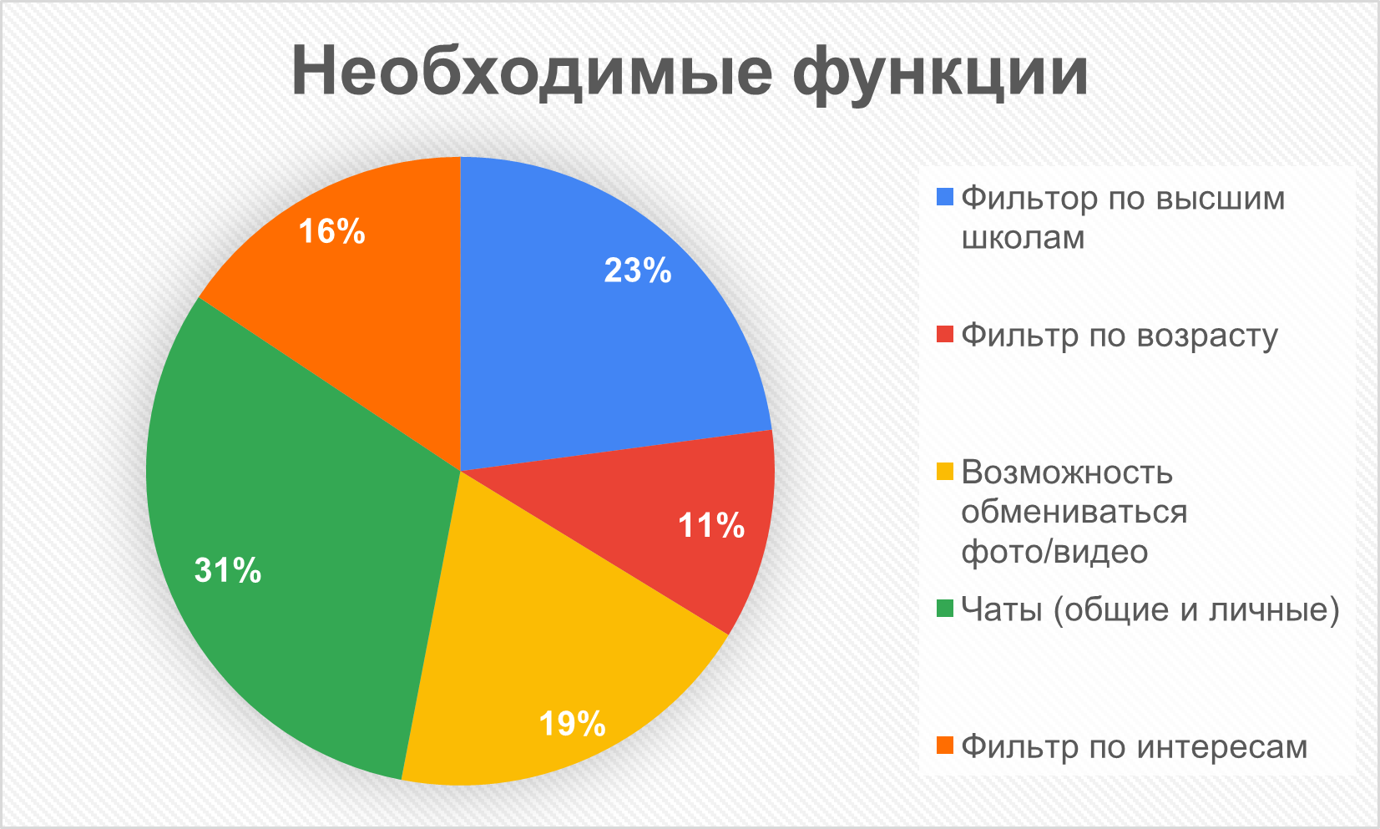
Текущие результаты
Результаты опроса показали, что большинство студентов приезжие, что еще раз подтверждает
актуальность данного приложения
Текущие результаты
Текущие результаты: успешные кейсы, клиенты или предварительные договоренности,
привлеченные инвестиции и др.
Для того, чтобы понять, каким будущие пользователи видят наше приложение, мы предложили им пройти опрос, состоящий из следующих вопросов:
Ваш пол
Ваш возраст
Откуда вы?
С какими проблемами вы столкнулись, когда переехали в Архангельск?
Чем вы увлекаетесь?
Было бы вам интересно приложение для знакомств (поиска друзей) внутри вуза?
Кого бы вы хотели найти в данном приложении?
Какие функции в приложении вы бы хотели видеть?
Готовы бы вы были платить за доступ к pro версии? Например, закрытый чат с вузовскими книгами. До 150р, либо единоразово.

Slide 9
Текущие результаты
Текущие результаты
Результаты опроса показали, что большинство студентов сталкиваются с проблемой одиночества,
отсутствия друзей и незнания города. Также они отмечают, что приложение такого формата будет им интересно.
Текущие результаты: успешные кейсы, клиенты или предварительные
договоренности, привлеченные инвестиции и др.
Результаты опроса показали, что большинство студентов приезжие, что еще раз подтверждает
актуальность данного приложения

Slide 10
Текущие результаты
Результаты опроса показали, что большинство студентов хотели бы найти себе друзей и единомышленников внутри вуза. Для удобства им необходимы такие функции, как фильтр по высшим школам, возрасту, интересам, а также возможность ведения как личных так и общих чатов и обмен фото/видео.
Текущие результаты
Текущие результаты: успешные кейсы, клиенты или предварительные договоренности, привлеченные инвестиции и др.
Результаты опроса показали, что большинство студентов сталкиваются с проблемой одиночества,
отсутствия друзей и незнания города. Также они отмечают, что приложение такого формата будет им интересно.

Slide 11
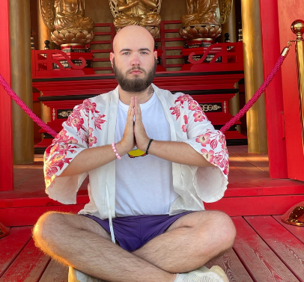
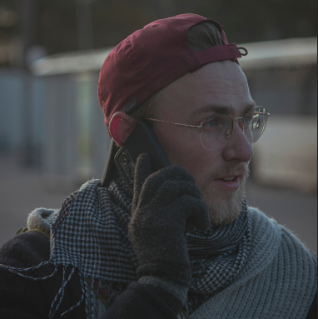
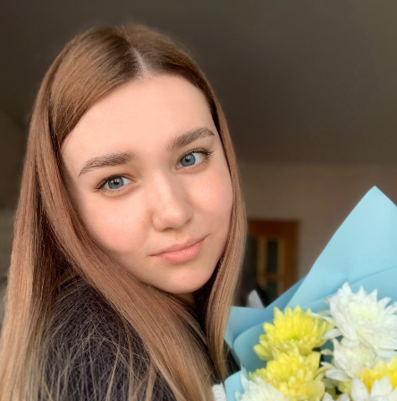
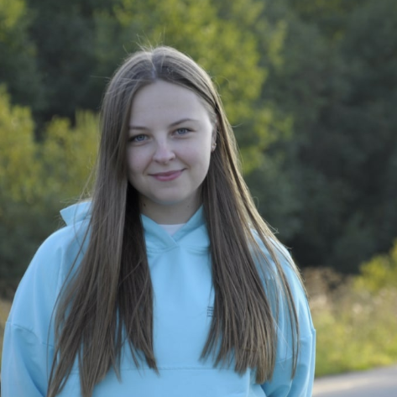
Текущие результаты
Текущие результаты
На данный момент разработан логотип приложения «GradLink».
Северенюк Михаил
Гневашев Андрей
Орлова Ирина
Кочанова Анна
Студент Северного (Арктического) Федерального университета
Профиль подготовки: Организация и технология защиты информации
Роль в проекте: Лидер
Студент Северного (Арктического) Федерального университета
Профиль подготовки: Организация и технология защиты информации
Роль в проекте: Производитель
Студентка Северного (Арктического) Федерального университета
Профиль подготовки: Организация и технология защиты информации
Роль в проекте: Администратор
Студентка Северного (Арктического) Федерального университета
Профиль подготовки: Организация и технология защиты информации
Роль в проекте: Интегратор
Текущие результаты: успешные кейсы, клиенты или предварительные
договоренности, привлеченные инвестиции и др.
Результаты опроса показали, что большинство студентов хотели бы найти себе друзей и единомышленников внутри вуза. Для удобства им необходимы такие функции, как фильтр по высшим школам, возрасту, интересам, а также возможность ведения как личных так и общих чатов и обмен фото/видео.

Slide 12
Команда
Северенюк Михаил
Гневашев Андрей
Орлова Ирина
Кочанова Анна
Студент Северного (Арктического) Федерального университета
Профиль подготовки: Организация и технология защиты информации
Роль в проекте: Лидер
Студент Северного (Арктического) Федерального университета
Профиль подготовки: Организация и технология защиты информации
Роль в проекте: Производитель
Студентка Северного (Арктического) Федерального университета
Профиль подготовки: Организация и технология защиты информации
Роль в проекте: Администратор
Студентка Северного (Арктического) Федерального университета
Профиль подготовки: Организация и технология защиты информации
Роль в проекте: Интегратор
Текущие результаты
Логотип – приложения GRADLINK

Slide 13
Команда
Планы развития
Разработка мобильного приложения
Тестирование мобильного приложения
Устранение ошибок мобильного приложения
Ключевые члены ваше команды (CEO, CTO и СMO), опыт и компетенции;
Северенюк Михаил
Гневашев Андрей
Орлова Ирина
Кочанова Анна
Студент Северного (Арктического) Федерального университета
Профиль подготовки: Организация и технология защиты информации
Роль в проекте: Лидер
Студент Северного (Арктического) Федерального университета
Профиль подготовки: Организация и технология защиты информации
Роль в проекте: Производитель
Студентка Северного (Арктического) Федерального университета
Профиль подготовки: Организация и технология защиты информации
Роль в проекте: Администратор
Студентка Северного (Арктического) Федерального университета
Профиль подготовки: Организация и технология защиты информации
Роль в проекте: Интегратор

Slide 14
Контакты
Сайт
Телефон
email
@ego15tt
+7 (996) 926-00-63
lolka22832211@gmail.com
Планы развития
Разработка мобильного приложения
Тестирование мобильного приложения
Устранение ошибок мобильного приложения

